Slide 1
স্বা
গ
ত
ম

Slide 2
শিক্ষক পরিচিতিঃ
মোঃ খলিলুর রহমান
প্রধান শিক্ষক,
ভেলাপুকুরি সরঃ প্রাথঃ বিদ্যালয়
বোদা, পঞ্চগড়।

Slide 3
পাঠ পরিচিতি
বিষয়ঃপ্রাথমিক গনিত
শ্রেন্নিঃ দ্বিতীয়
পাঠঃ যোগের ধারনা
পাঠ্যাংশঃ যোগ
সময়ঃ ৪০ মিনিট তারিখঃ১৫/২/২০২০

Slide 4
শিখনফল
৯.1:উপকরন ব্যবহার করে যোগ করতে পারবে
9.2.1:হাতে না রেখে দুই অঙ্ক বিশিষ্ট সংখ্যা
উপরে - নিচে ও পাশাপাশি যোগ করতে পারবে

Slide 5
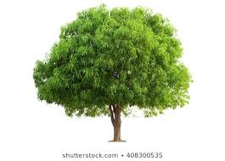

Slide 6
আজকের পাঠ
যোগ

Slide 7
বাস্তব পর্যায়
বাস্তব পর্যায়ে কয়েকজন শিক্ষার্থীকে ডেকে নিয়ে যোগের ধারনা দিব

Slide 8
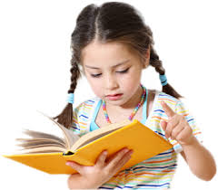
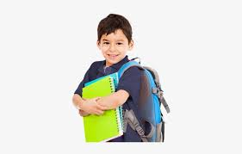
আর
একত্রে
৬
২
৮

Slide 9
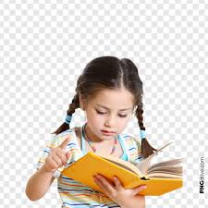
আর
একত্রে
৬
২
৮

Slide 10
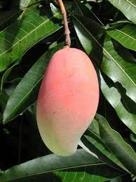
আর
একত্রে

Slide 11
বস্তু নিরপেক্ষ পর্যায়
৫
২
৭

Slide 12
একক
দশক
৩ ২
২ ৪
৫
৬

Slide 13
দলীয় কাজ
২ ৩
৩ ২
৪ ৫
২ ৩
৫ ৫
৬৮
৩ ৫ ৩ ৩
৬
৮

Slide 14
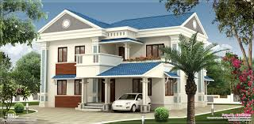
বাড়ির কাজঃ
২। ৪২
৩৪
1।
35
23
৩।৩২+২৭=
৪।৪৫+৩৪=

